Slide 1
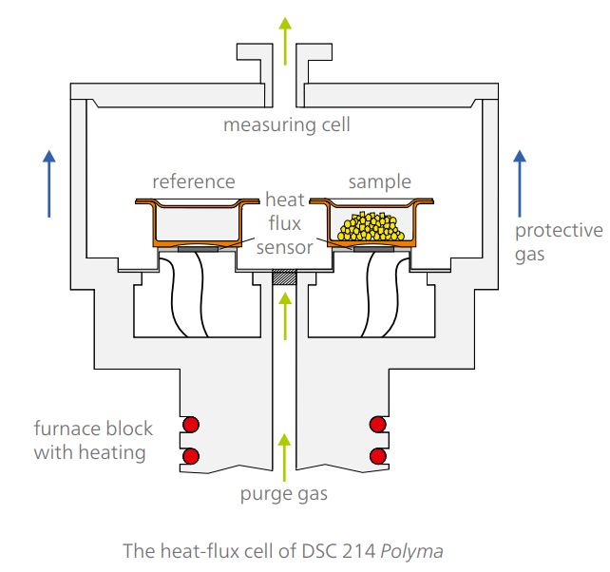
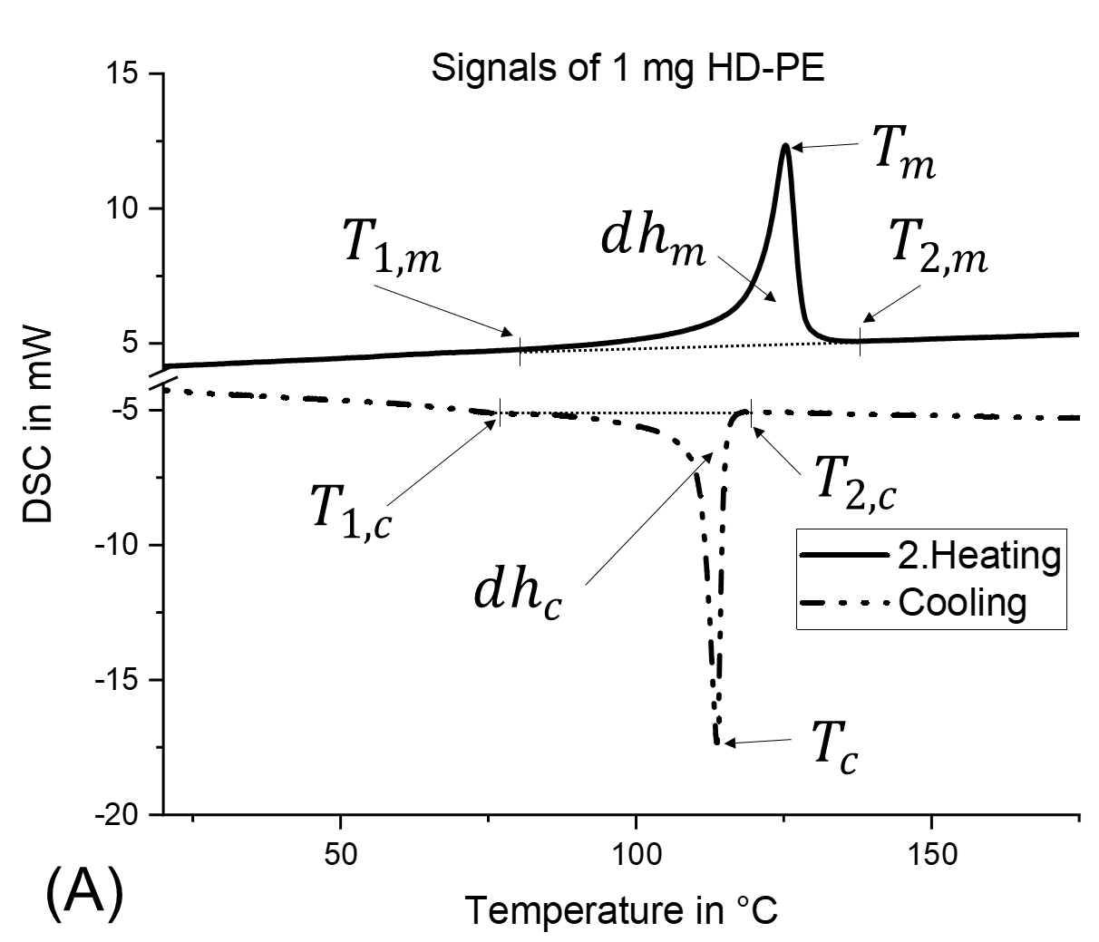
Dynamische Differenzkalorimetrie (DSC)
Anwendungsbereich Umweltanalyse auf Mikroplastik (= Polymer)
Prinzip Polymere besitzen thermische Eigenschaften → mittels DSC analysierbar und quantifizierbar
Methode Aussetzung der Probe Temperaturprogramm → kontrollierte Aufheizung und Abkühlung
Messdaten Thermogramm → Schmelz- bzw. Kristallisationspeaks → Schmelz- bzw. Kristallisationsbereich
Auswertung Peakfläche zwischen T₁ und T₂ → Schmelz- bzw. Kristallisationsenthalpie (dh_{m} bzw. dh_{c})
Abb. 1.: Schematische Darstellung von der DSC Ofen [1]
Abb. 2.: Beispiel für den Verlauf eines Temperaturprogramms
Abb. 3.: Beispiel eines Thermogramms
[1] Netzsch, DSC 214 Polyma, Methode, Technik, Applikationen

Slide 2
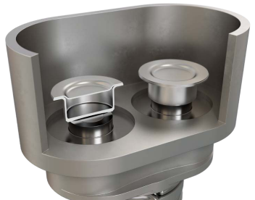
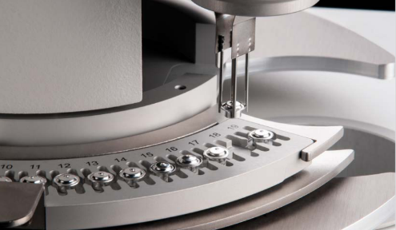


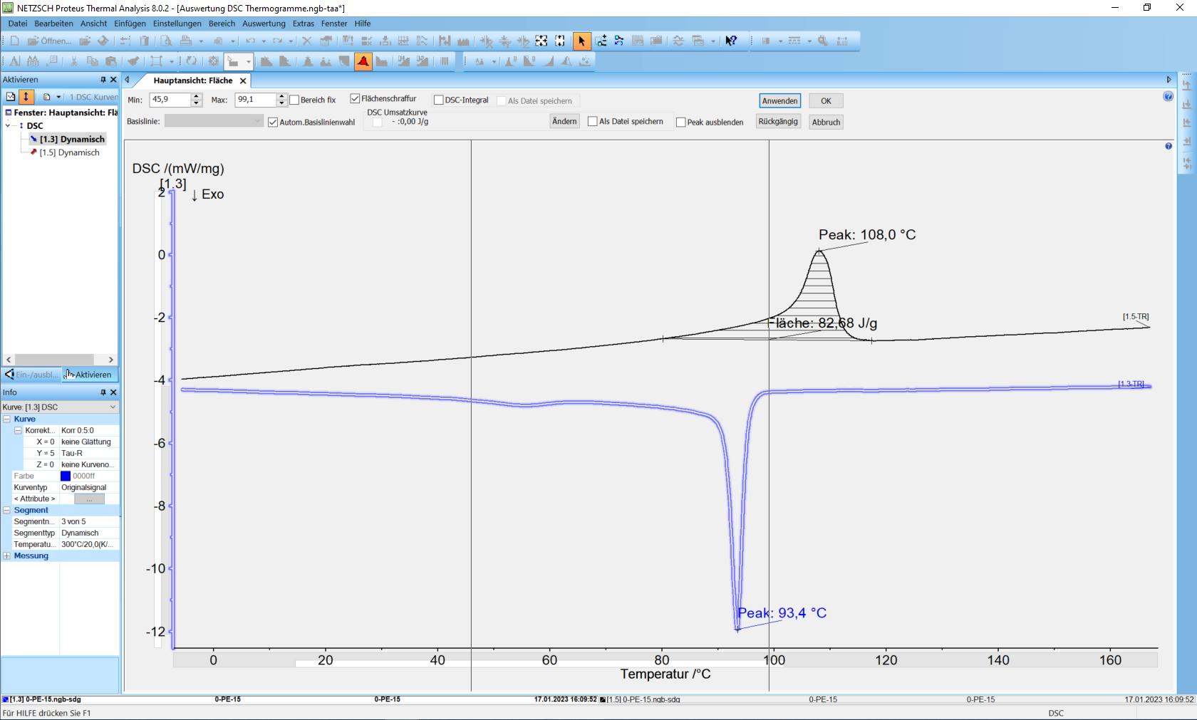
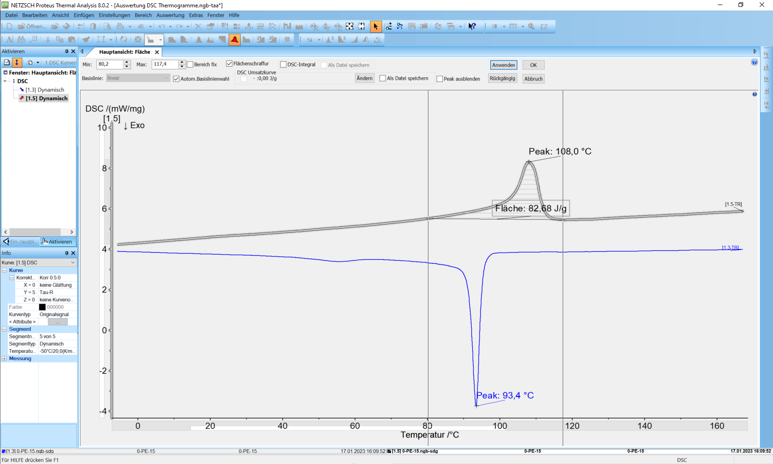
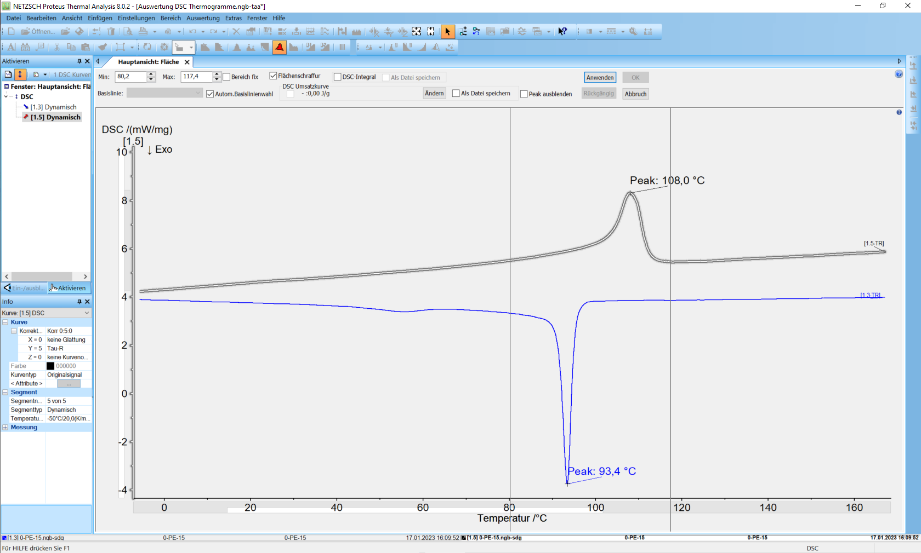
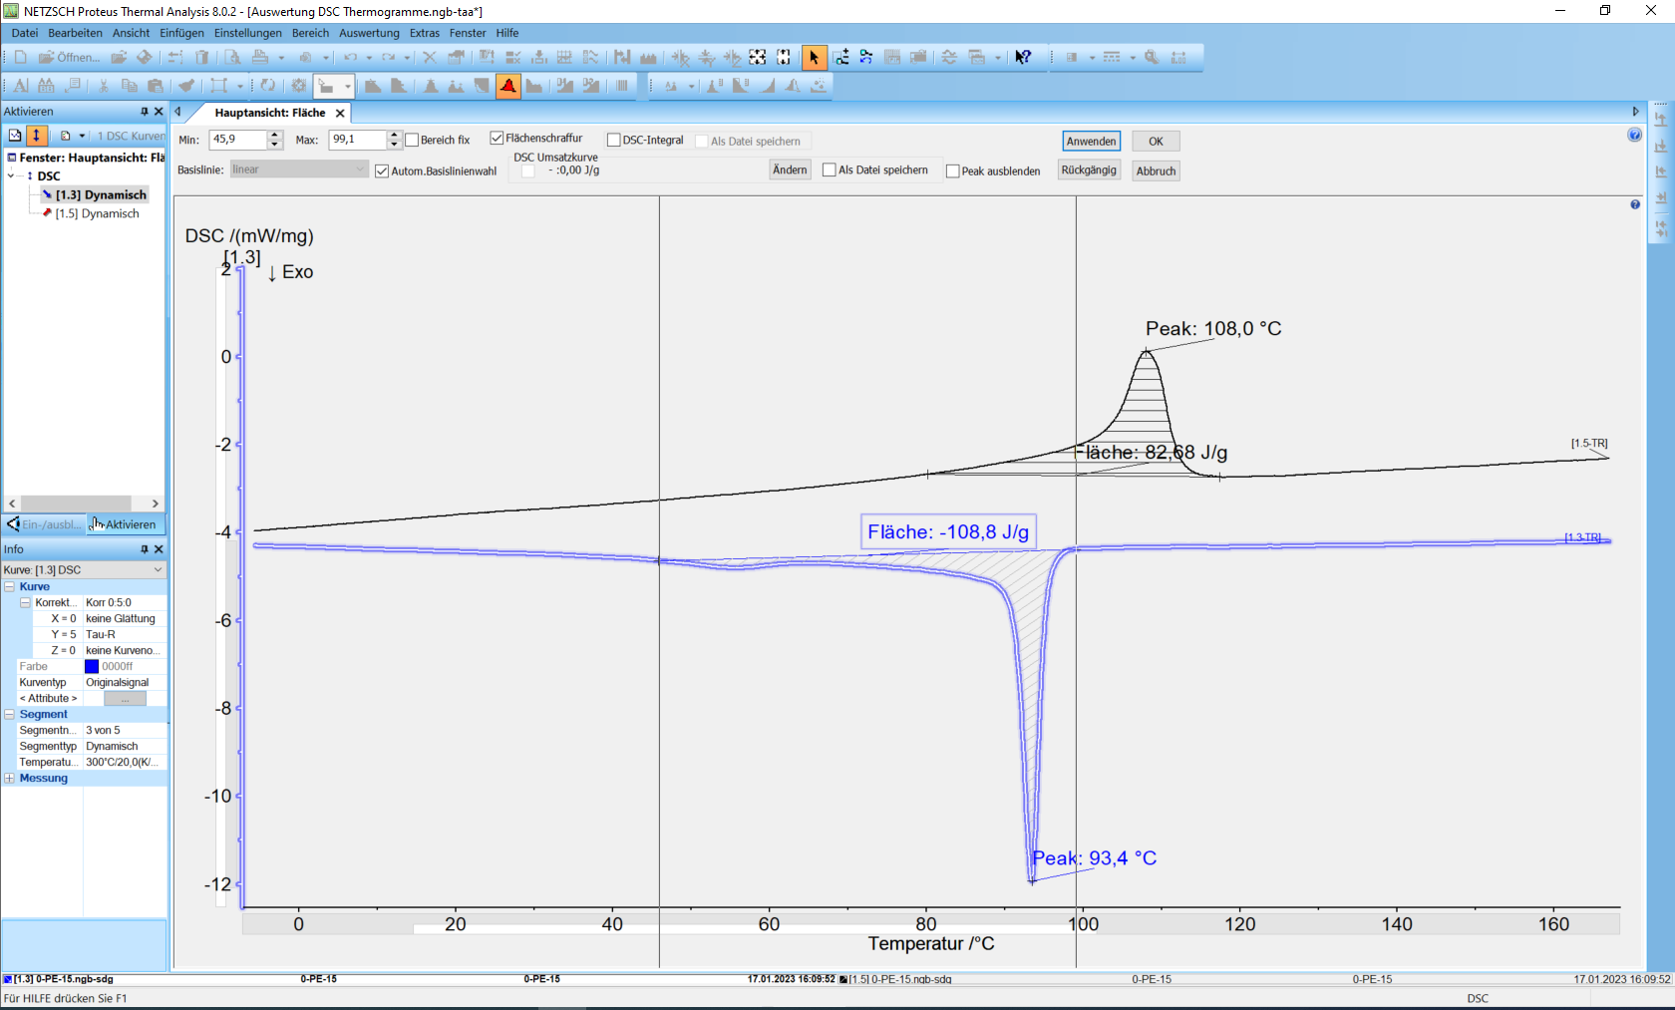
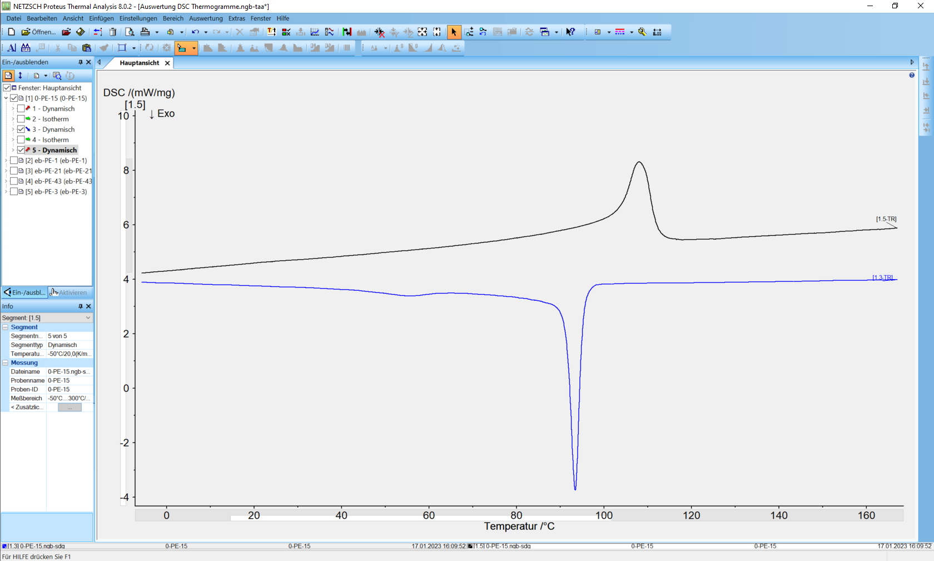
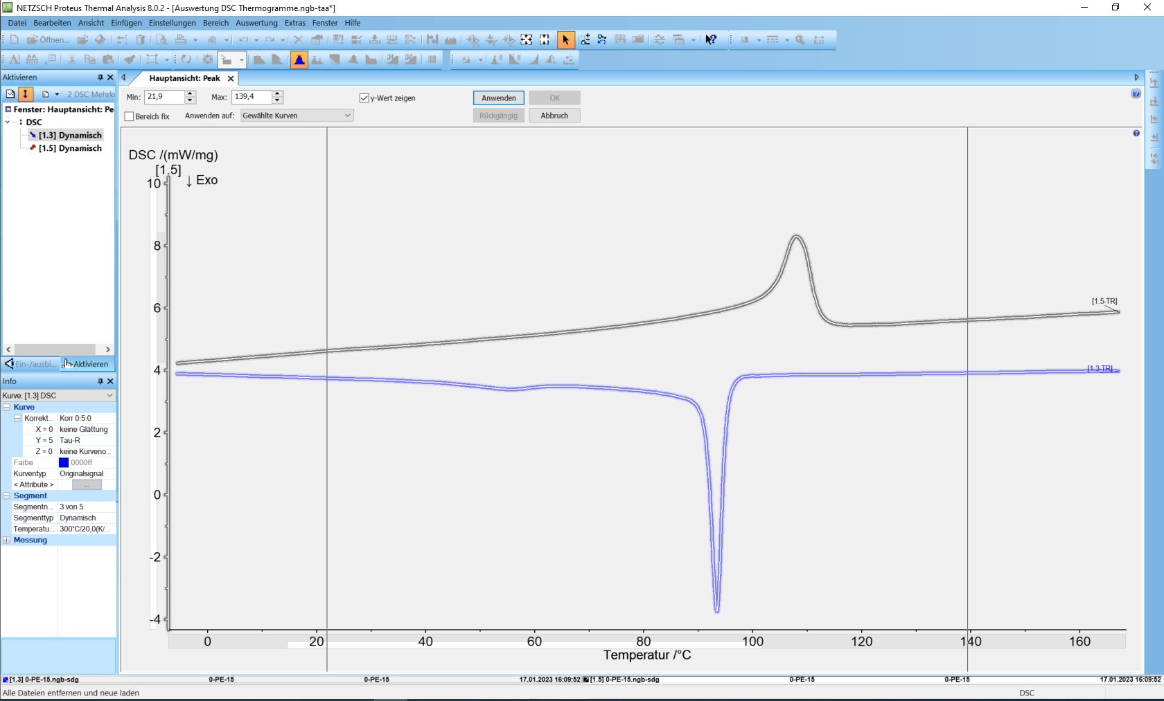
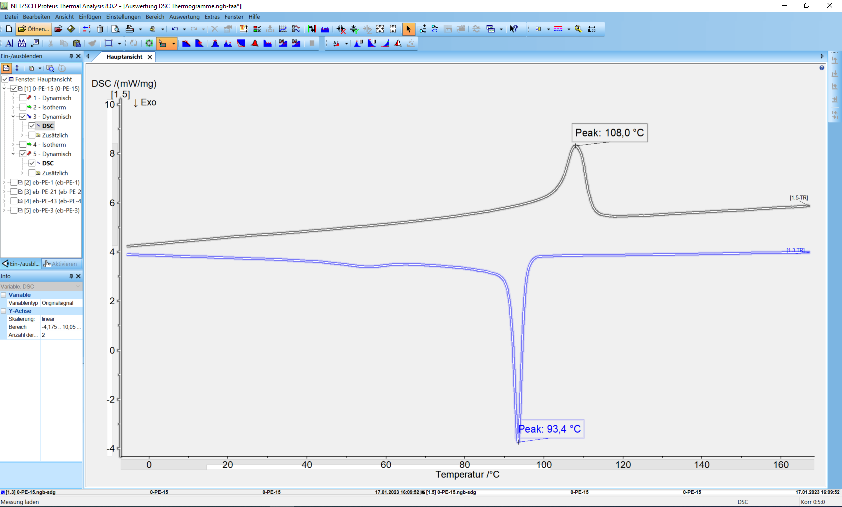
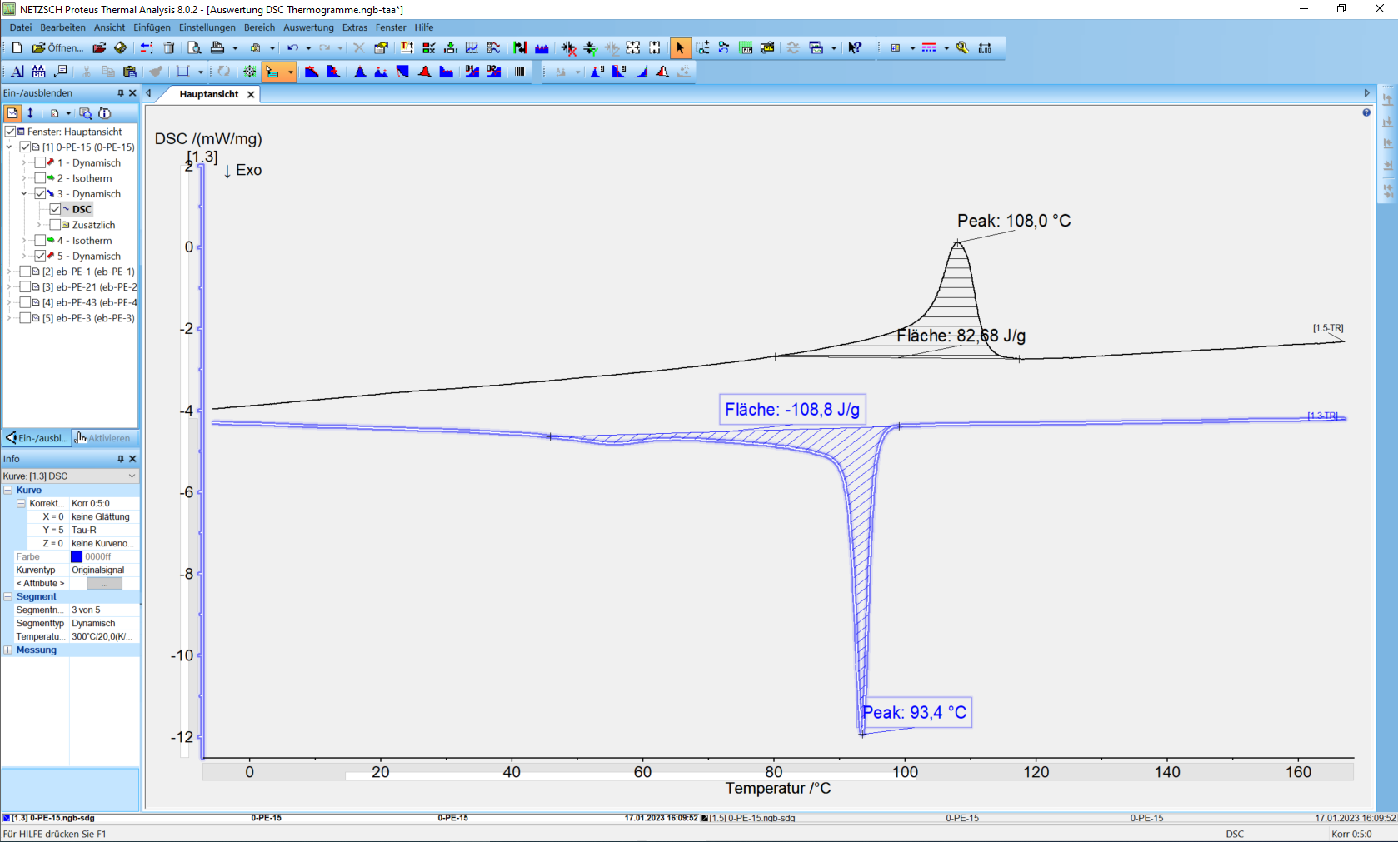
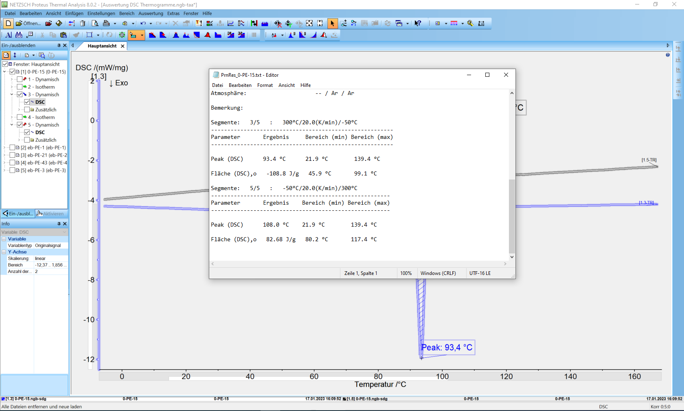
DSC Analyse und Auswertung
DSC Messung
Probenpositionierung auf Temperatursensor im Ofen (AutoSampler)
Messdauer ca. 1 h
[1]
Peakerkennung
Gesamtfläche berechnen
Probe Referenz
Auswertung
Messdaten in Proteus Software übertragen
Auswertung (x-Achse: Temperatur in °C; y-Achse: DSC Signal in mW oder mW mg⁻¹)
Vorgehensweise
Temperatur des Peaks (X-Achse)
Peakfläche
Ergebnisse in .txt-Editor exportieren
Ergebnis
manuelle Übertragung in Excel
[1] Netzsch, DSC 214 Polyma, Methode, Technik, Applikationen

Slide 3
Wie soll die Endresultat aussehen?
1. Ziel
Automatisierung der Datenübertragung in Excel
Probe ID | 1. Abkühlung |  |  |  | 2. Aufheizung
 | T₁ | T₂ | T_{C} | dh_{C} | T₁ | T₂ | T_{C} | dh_{C}
X-1
X-2
X-n
2. Ziel
Automatisierung der manuellen Auswertung von Thermogramme

